Slide 1
CAPÍTULO 21
Projetos interdisciplinares e aprendizagem baseada em problemas com apoio de IA
Parte IV — Aplicações práticas no trabalho docente
Inteligência Artificial Aplicada à Educação · Araken de Medeiros Santos
Notes:
Abertura do capítulo 21. Apresente o tema e peça que a turma pense em uma situação do dia a dia relacionada.

Slide 2
O que vamos aprender
Distinguir projeto, problema e interdisciplinaridade
1
Formular uma pergunta motriz autêntica e viável
2
Ver em cada fase do ciclo onde a IA entra e onde fica de fora
3
Planejar mediação, trabalho em grupo e avaliação
4
Ler com cautela as evidências sobre projetos e IA
5
IA aplicada à Educação · Cap. 21
Notes:
Apresente os objetivos. Pergunte quem já participou de um projeto que ficou bonito e vazio. Anuncie que o capítulo tem muitas ferramentas de mediação para evitar isso. Tempo: 2 minutos.

Slide 3
UM PROJETO BONITO E VAZIO
'O projeto era de todo mundo e de ninguém.'
Cena fictícia: o roteiro veio pronto, mas a investigação não saiu da tela.
IA aplicada à Educação · Cap. 21
Notes:
Conte a cena da professora Lúcia: roteiro de IA sobre a água, estudantes copiaram textos genéricos e ninguém foi à rua. Cartaz caprichado, mas sem resposta sobre a água daquele bairro. Pergunte à turma o que faltou.

Slide 4
Projeto, problema, interdisciplinaridade
1
2
3
4
Baseada em problemas
Baseada em projetos
Interdisciplinar
Multidisciplinar
Problema complexo, sem resposta única; o grupo estuda e aplica.
Período mais longo para produzir algo em resposta a uma pergunta.
Perguntas de uma área ajudam a responder as da outra.
Áreas lado a lado, sem integração.
IA aplicada à Educação · Cap. 21
Notes:
Separe os termos. PBL em problemas: problema complexo sem resposta única. PBL em projetos: produto em resposta a uma pergunta. Interdisciplinaridade: perguntas de uma área ajudam a responder as da outra. Se as áreas só ficam lado a lado, é multidisciplinaridade. Não há definição única aceita por toda a literatura.

Slide 5
O problema chama os saberes
O QUE É
É COMO…
Bons projetos escolares imitam a vida: o problema real mobiliza matemática, ciências, leitura e negociação juntas.
reformar a cozinha: orçamento, medidas, umidade e contrato, tudo ao mesmo tempo.
“Ninguém separa o problema por disciplina.”
IA aplicada à Educação · Cap. 21
Notes:
Use o exemplo da reforma da cozinha. Ninguém separa por disciplina: o problema chama os saberes. Pergunte que problema real do bairro da escola funcionaria assim.

Slide 6
“Projeto não é ausência de aula.”
Há explicação, modelagem, ensaio, devolutiva e andaimes.
IA aplicada à Educação · Cap. 21
Notes:
Frase de impacto sobre mediação. Há debate de décadas entre autonomia e orientação. A convergência prática: projetos bem desenhados incluem andaimes, apoios gradualmente retirados.

Slide 7
O que faz uma boa pergunta motriz
1
2
3
4
Importa de verdade
Sem resposta pronta
Viável
Gera produto e avaliação
Interessa aos estudantes ou à comunidade, não só ao programa.
Exige evidências, comparação de alternativas e decisão.
Cabe no tempo, nos recursos e na idade do grupo.
Produto mostrável a alguém além do professor; dá para dizer o que é boa resposta.
IA aplicada à Educação · Cap. 21
Notes:
Seis critérios de uma boa pergunta motriz, aqui em quatro blocos. Peça que a turma avalie 'Pesquise sobre a água' contra esses critérios. Pergunta fraca pede só coleta de informação; a mais forte: o que fazer para reduzir o desperdício de água na escola e como saberemos se funcionou?

Slide 8
Pergunta fraca, pergunta mais forte
Fraca
Mais forte
'Pesquise sobre a água.'
'Explique o ciclo do lixo.'
'Faça um cartaz sobre alimentação.'
Cabe em qualquer lugar
Como reduzir o desperdício de água na escola?
Que destino têm os resíduos do bairro? Que mudança propor?
Como montar um lanche saudável e barato?
Nasce do território
IA aplicada à Educação · Cap. 21
Notes:
Compare perguntas fracas e fortes. Pesquise sobre a água é só coleta. Faça um cartaz sobre alimentação é produto sem pergunta. A pergunta forte nasce do contexto da turma. A IA pode propor cinco versões, mas o professor adapta e descarta.

Slide 9
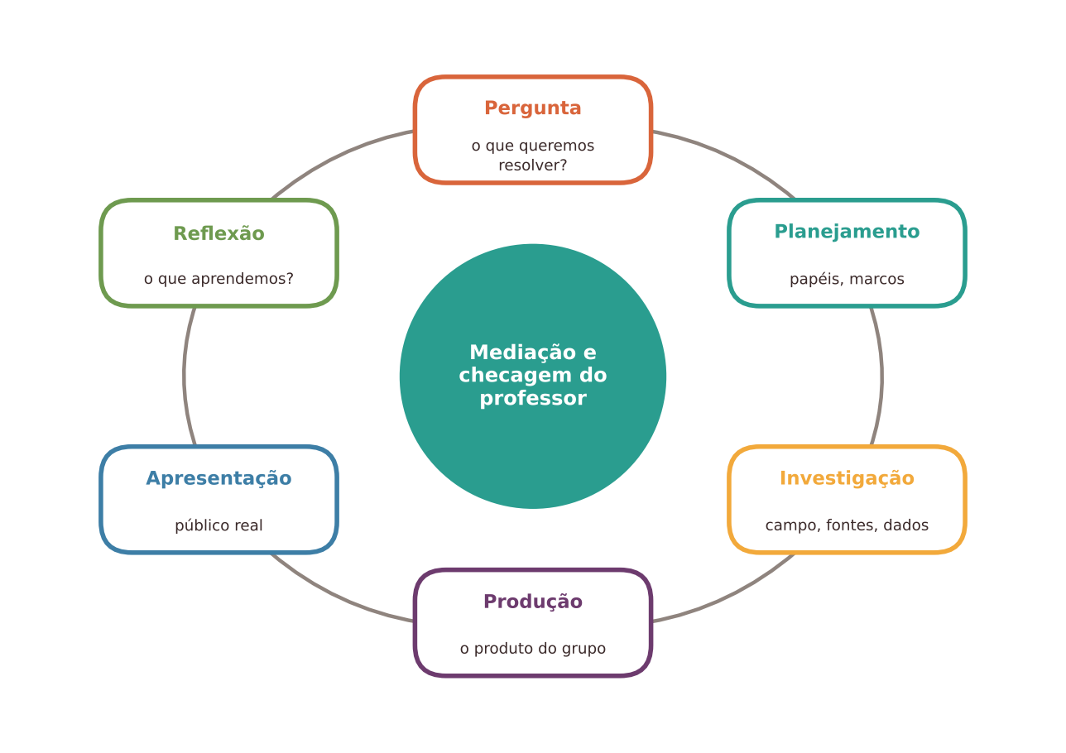
Ciclo do projeto e checagens do professor
Figura 21.2 — Ciclo de um projeto com pontos de checagem do professor.
IA aplicada à Educação · Cap. 21
Notes:
O ciclo do projeto com seis etapas e a mediação e checagem do professor no centro. Peça que a turma localize em qual etapa seus projetos costumam travar.

Slide 10
Em cada fase, o papel da IA
1
2
3
4
Planejar
Investigar
Produzir
Apresentar e refletir
Docentes: perguntas, cronograma, riscos. Estudantes: perguntas para refletir.
Termos de busca e rascunho de roteiro. Não substitui campo nem entrevista.
Ideias de formato e revisão de clareza. Não gera o produto final.
Ensaio com perguntas do público; sem nota automática do projeto.
IA aplicada à Educação · Cap. 21
Notes:
Onde a IA pode entrar em cada fase. Docentes: listas de perguntas, cronograma, riscos. Estudantes: perguntas de reflexão, mas eles decidem. Investigação: termos de busca e rascunho de entrevista, sem substituir campo. Produção: revisão de clareza, sem gerar o produto final. Apresentação: ensaio com perguntas do público.

Slide 11
Pare e verifique o roteiro gerado
As habilidades e os objetivos do currículo estão nele?
!
Datas, recursos e lugares existem na sua realidade?
!
Há fontes locais ou só informação genérica?
!
O produto responde à pergunta motriz? O cronograma é real?
!
IA aplicada à Educação · Cap. 21
Notes:
Pare e verifique antes de usar um roteiro de projeto gerado por IA. As cinco perguntas. Peça que a turma aplique ao roteiro da professora Lúcia. Foco: fontes locais, datas, recursos e lugares existentes na sua realidade.

Slide 12
A investigação sai do computador
O QUE É
É COMO…
O valor está em dados que só a comunidade tem: entrevistas, medições no pátio, visitas. A IA não produz esses dados.
pedir a um mapa a temperatura da rua: a resposta só vem de quem sai e mede.
“Trocar a coleta pelo assistente vira recitação.”
IA aplicada à Educação · Cap. 21
Notes:
A investigação precisa sair do computador. O valor do projeto está em dados que só aquela comunidade tem. Defina cedo o que será observado, medido ou ouvido, e registre em caderno de campo, planilha ou fotografia, com autorização.

Slide 13
Mediação do professor: três cuidados
1
2
3
Pontos de checagem datados
Perguntas que só quem participou responde
Registro do processo, inclusive do uso de IA
›
›
Dez minutos iniciais: o que fizemos, o que travou, o que faremos.
IA aplicada à Educação · Cap. 21
Notes:
Três cuidados de mediação. Pontos de checagem datados, com conversa de cinco minutos. Perguntas que só quem participou sabe responder. Registro do processo, incluindo para que serviu a IA. Sugira também os dez primeiros minutos de cada encontro para o estado do grupo.

Slide 14
Trabalho em grupo: papéis e IA
1
2
3
4
Papéis claros
IA é ferramenta
Dois riscos
Avaliação individual
Relator, dados, fontes e tempo, com rodízio.
Não é integrante. Uma pessoa responde pelo que foi aproveitado.
Quem faz tudo sozinho e quem deixa a IA fazer.
Protege quem trabalha e quem precisa de apoio.
IA aplicada à Educação · Cap. 21
Notes:
Trabalho em grupo: papéis claros com rodízio. A IA não é mais um integrante: é uma ferramenta, e uma pessoa responde pelo que foi aproveitado. Dois riscos: quem faz tudo sozinho e quem dispensa o esforço porque a IA faz. A avaliação individual protege os dois.

Slide 15
O que a pesquisa permite afirmar
1
2
3
Problemas (PBL)
Projetos
IA em projetos
Ajuda retenção e habilidades; vai pior em provas curtas. Dados do ensino superior.
Estudos sem sorteio limitam conclusões causais. Fatores são orientações, não garantias.
Evidências escassas. Alertas vêm de outros formatos, como a 'preguiça metacognitiva'.
IA aplicada à Educação · Cap. 21
Notes:
O que a pesquisa permite afirmar. PBL: revisão clássica indica compreensão flexível e aprendizagem autodirigida, mas muita pesquisa vem da medicina. Meta-análises: vantagens em retenção, habilidades e satisfação; tradicional vai melhor em provas padronizadas de curto prazo. Projetos: delineamentos quase-experimentais limitam conclusões causais. Sobre IA em projetos: evidências escassas.

Slide 16
Atividade 1: desenho de um projeto interdisciplinar
PASSO A PASSO
TEMPO
Listar problemas reais do entorno e escolher um
Cada docente indica 2 ou 3 habilidades do seu componente
Escrever três perguntas motrizes, testar e definir o produto
Definir cinco marcos e o plano de campo
Escrever critérios e plano B
Trocar a folha com outra equipe
2 encontros de 90 min + 30 min de ajustes
PRODUTO
Folha do projeto: pergunta, produto, marcos, campo, critérios, plano B
POUCOS RECURSOS
Papel e reunião presencial; coleta de campo com caderno, fita e entrevistas.
IA aplicada à Educação · Cap. 21
Notes:
Atividade 1: desenho colaborativo de um projeto, para professores. Dois encontros de 90 minutos. Comece pelo território e pelos interesses dos estudantes, depois pergunta, produto, marcos, campo, critérios e plano B. Etapa de IA é opcional. A troca de folhas com outra equipe docente fecha o ciclo.

Slide 17
Atividade 2: consultoria de IA com diário
PASSO A PASSO
TEMPO
Escrever a pergunta do grupo e o que já sabem
Elaborar o pedido à IA; o professor valida
Marcar a resposta: verde sabemos, amarelo conferir, vermelho não serve
Indicar fonte ou procedimento para cada item amarelo
Registrar a decisão e o que não aproveitaram
2 aulas de 50 minutos
PRODUTO
Ficha de verificação do grupo e plano de coleta de dados
POUCOS RECURSOS
Um único equipamento do professor, ou respostas impressas lidas no papel.
IA aplicada à Educação · Cap. 21
Notes:
Atividade 2: consultoria de IA com diário de verificação, para estudantes. O professor valida o pedido antes do envio para evitar dados pessoais. A resposta é lida em voz alta e marcada em três cores. Sem equipamento, leve respostas impressas e faça a leitura crítica no papel.

Slide 18
Avaliar projetos: o que olhar
Processo e grupo
Indivíduo e produto
Diário de bordo e marcos cumpridos
Qualidade das decisões e das fontes
Avaliação entre pares com roteiro
Devolutiva pública, quando seguro
Autoavaliação
Explicação oral breve
Pergunta escrita sobre o conteúdo
Registro do uso de IA, sem punir o permitido
IA aplicada à Educação · Cap. 21
Notes:
Avaliação de projetos: processo e produto, grupo e indivíduo. A LDB indica avaliação contínua e cumulativa, com prevalência dos aspectos qualitativos. Registre o uso de IA sem punir o uso permitido: o foco é a responsabilidade pelas decisões.

Slide 19
Riscos e limites
Projeto genérico que ignora o território e os estudantes
!
Cópia e colagem no lugar de investigação
!
Falsa interdisciplinaridade e sobrecarga do professor
!
Privacidade de estudantes, famílias e moradores entrevistados
!
IA aplicada à Educação · Cap. 21
Notes:
Riscos e limites do capítulo. Falsa interdisciplinaridade, cópia e colagem, sobrecarga, desigualdade no grupo e privacidade de estudantes, famílias e moradores entrevistados.

Slide 20
Quando dispensar a IA no projeto
1
2
3
4
Campo e entrevista
Formular perguntas
Sem mediação
Dados de pessoas
Observar, medir e ouvir é trabalho dos estudantes, sem tela.
Quando o objetivo é exercitar a capacidade de perguntar e planejar.
Grupo muito jovem ou professor sem como mediar e verificar.
Pessoas identificáveis da comunidade e decisão pedagógica da equipe.
IA aplicada à Educação · Cap. 21
Notes:
Quando dispensar a IA. Em campo, entrevista e observação. Quando o objetivo é formular perguntas e planos. Quando o grupo é muito jovem ou o professor não tem como mediar. Quando há pessoas identificáveis. A decisão pedagógica coletiva não se terceiriza.

Slide 21
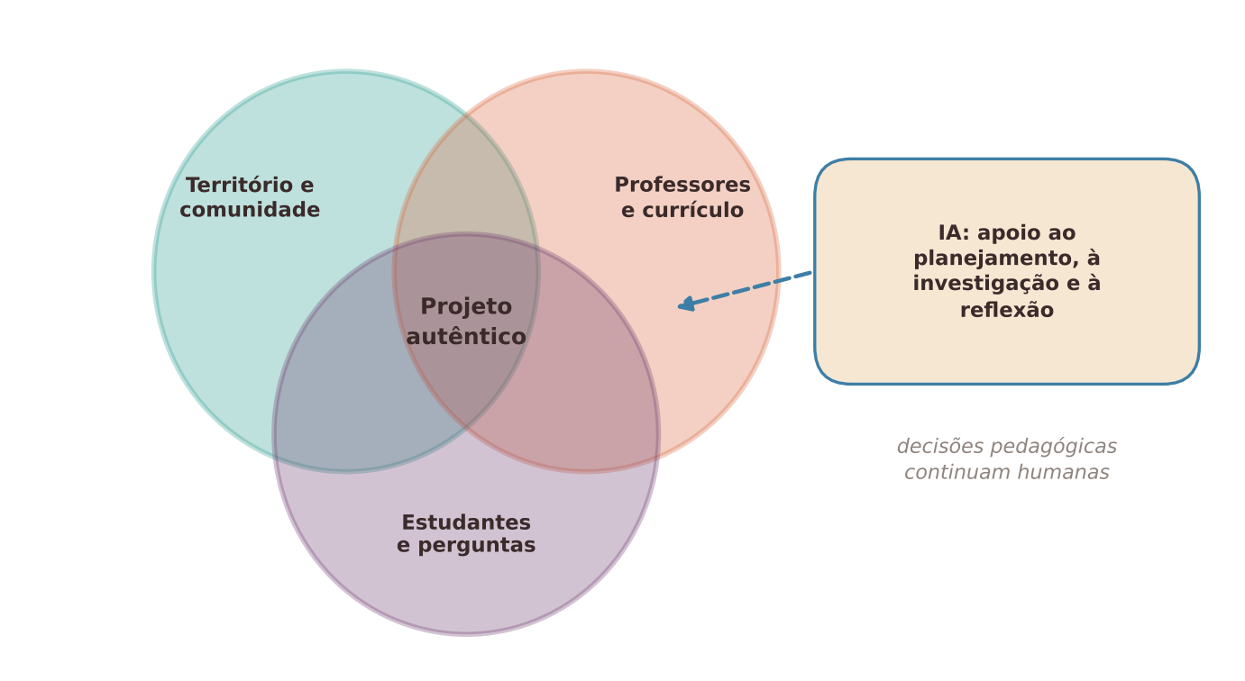
Síntese: o projeto autêntico
Figura 21.3 — O professor, o território e os estudantes no centro; a IA como apoio.
IA aplicada à Educação · Cap. 21
Notes:
Síntese visual: território, professores e estudantes se encontram no projeto autêntico; a IA é uma pequena caixa de apoio ligada por seta tracejada.

Slide 22
O que vale a pena lembrar
✓
Projeto e problema pedem pergunta autêntica, produto e mediação
✓
Pergunta fraca: nenhuma ferramenta salva o projeto
✓
A investigação ocupa o território, as pessoas e os dados do grupo
✓
Projeto não é ausência de aula: andaimes e marcos fazem parte
✓
Avalie processo e produto, grupo e indivíduo
✓
Evidências sobre IA em projetos: ainda escassas
IA aplicada à Educação · Cap. 21
Notes:
Releia os pontos e peça que cada professor escolha um marco de checagem para testar no próximo projeto. Experimento sugerido: mesma pergunta para todos os grupos e comparar as respostas da IA e do livro.

Slide 23
Para pensar na sua prática
Que problema real do entorno poderia mobilizar mais de uma área?
?
Que marcos e perguntas de checagem mostrariam quem entende o quê?
?
Em que fase a IA ajudaria sem tirar a parte formadora dos estudantes?
?
Como avaliar individualmente em um trabalho de grupo?
?
IA aplicada à Educação · Cap. 21
Notes:
Dê 5 minutos. Peça que as duplas compartilhem o problema real do entorno da escola e o público do produto.

Slide 24
O projeto nasce no território, não no roteiro pronto.
A docência é insubstituível.
Obrigado(a)!
Notes:
Encerramento. Convide a turma a escolher uma ideia para experimentar nesta semana.

